Slide 1

배달의 민족
안종혁 정푸른 박종섭

Slide 2
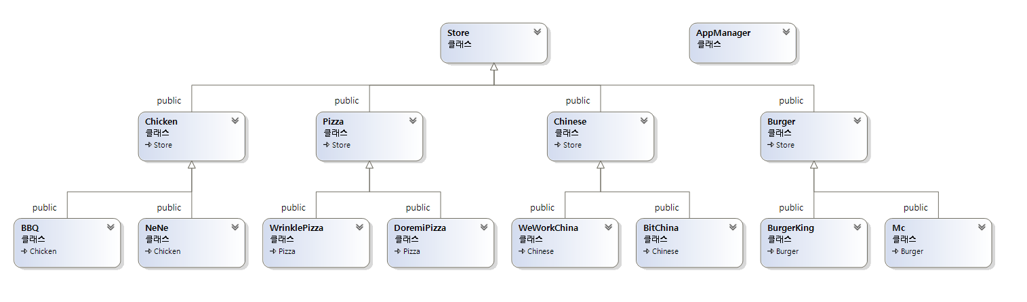
클래스 다이어그램

Slide 3
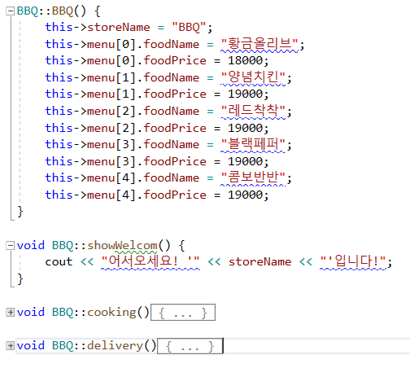
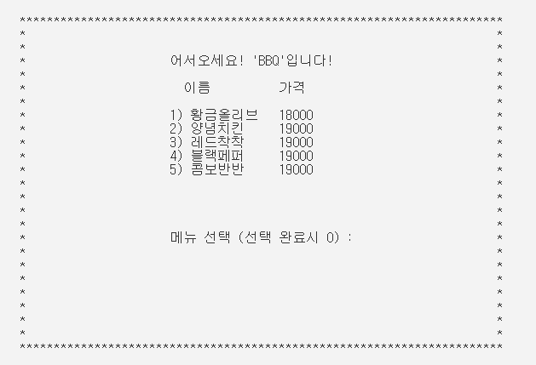
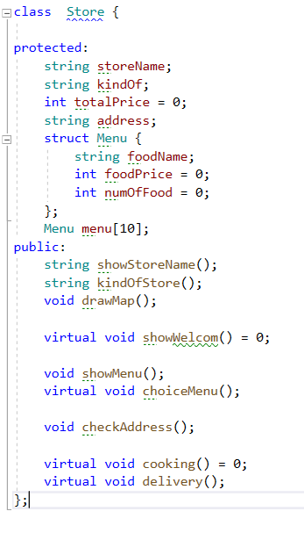
Store.cpp
Store name 출력
무슨 종류 가게인지 출력
메뉴판 출력
메뉴 선택
Store의 menu구조체를 재정의해 메뉴를 지정해준 후
Delivery등 가게 별 다른 기능 virtual함수를 재정의 함
주소 확인

Slide 4
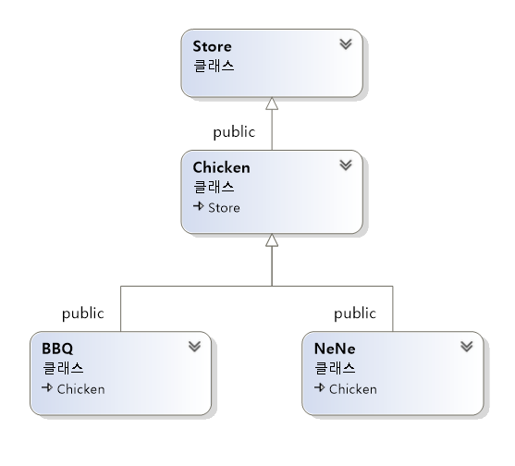
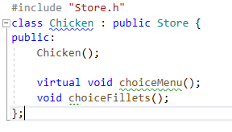
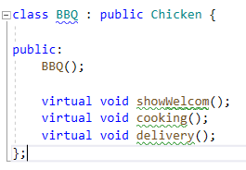
기본적인 배달식당의 틀을 가지는
Store 클래스 생성
기본 틀 Store 클래스를 상속받는
Chicken 클래스를 생성
치킨의 순살 선택이나
중국집 곱빼기 등 함수 생성
치킨 클래스를 상속 받는
치킨집들 여러가지로 생성해도
순살 선택 기능 재활용 가능
식당 종류별 관리를 하고 순살 유무 등의 기능을 재사용 하기위해
Store클래스를 Chicken클래스가 상속받고 그 클래스를 상속받는 치킨집 식으로 생성

Slide 5
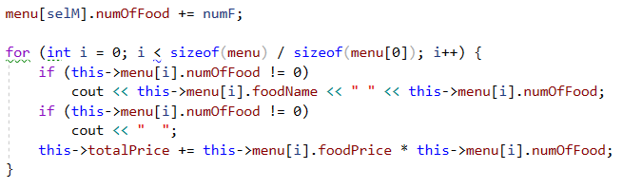
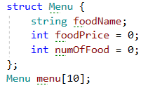
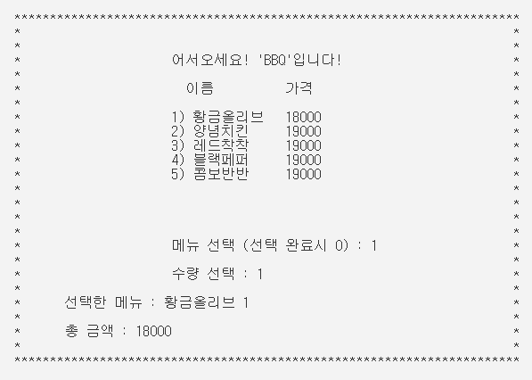
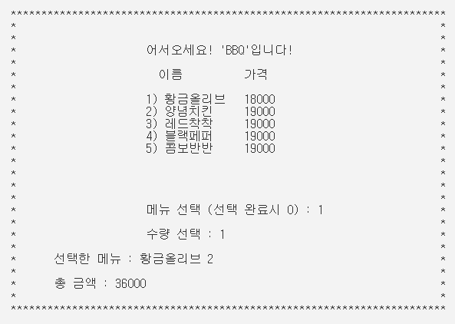
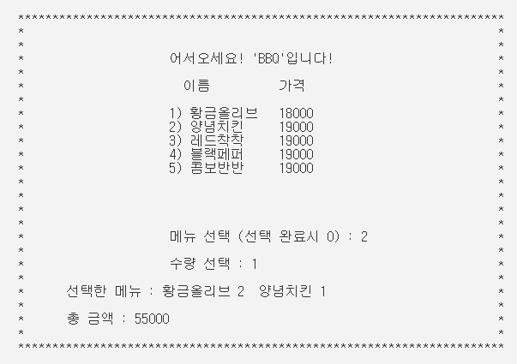
Store 클래스의
Menu 구조체
메뉴 선택시 numOfFood를 증가
numOfFood != 0 일때 출력
numOfFood 수 만큼 totalPrice 증가

Slide 6




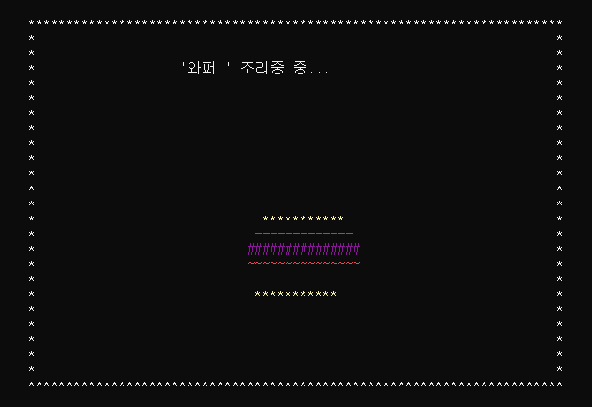
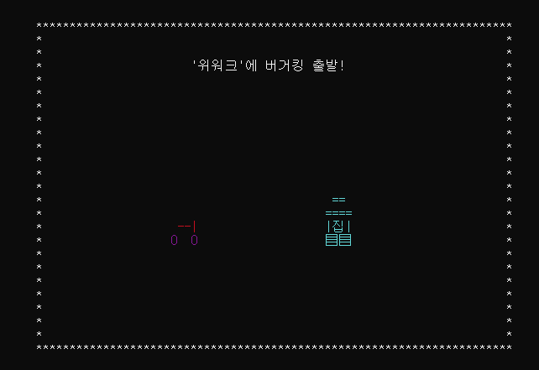
Store.h
Store.h
상속
재정의
상속
재정의
Store의 가상함수 부분을 재정의 하여 가게 별 개성 있는 문구나
애니메이션 표출 가능하게 구현

Slide 7
Q&A

Slide 8
감사합니다.

